Slide 1

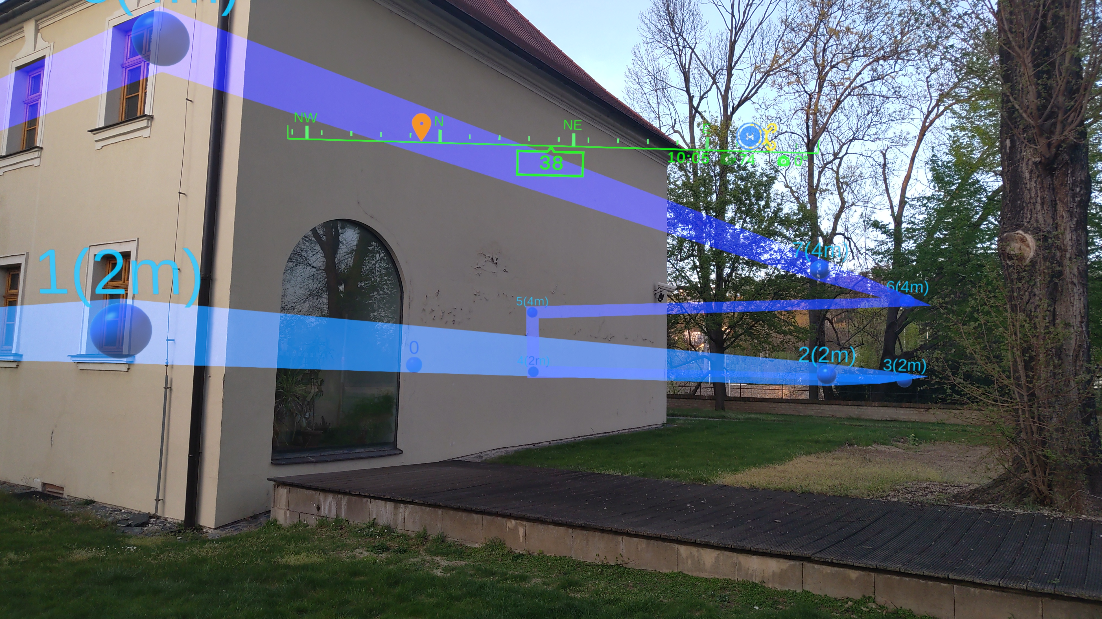
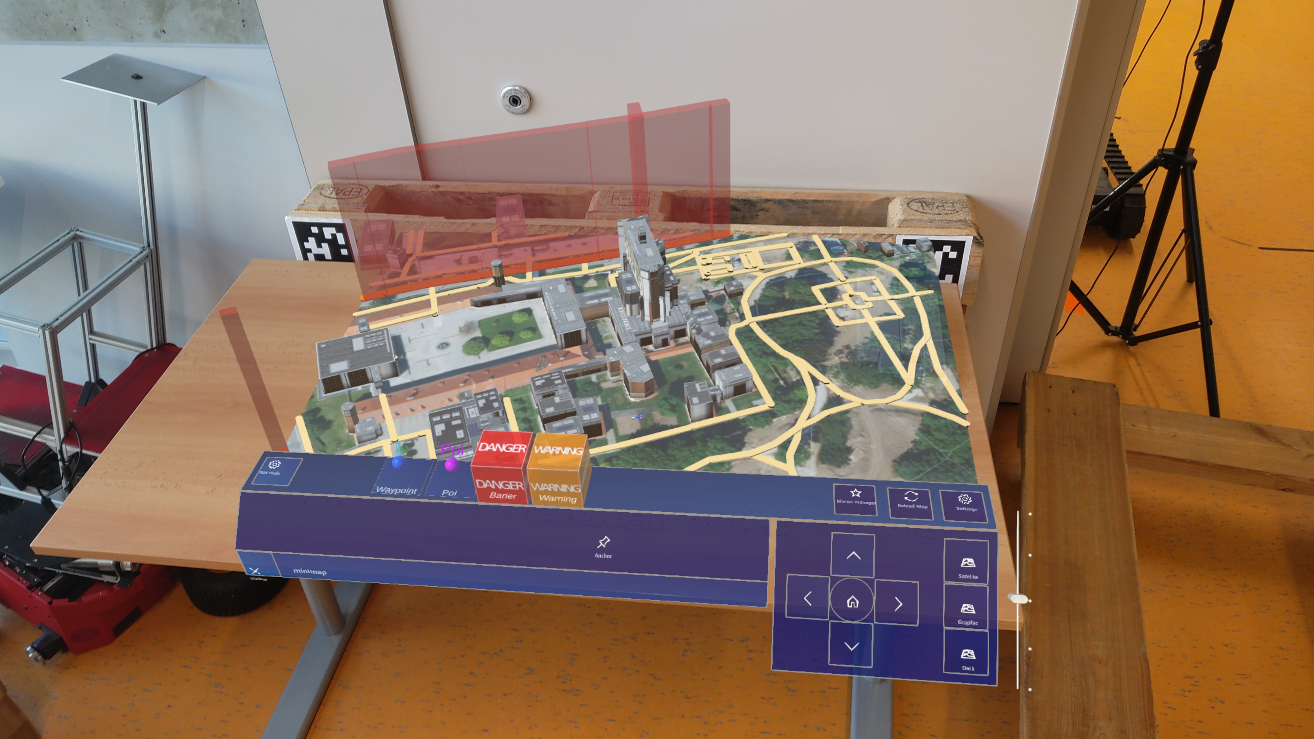
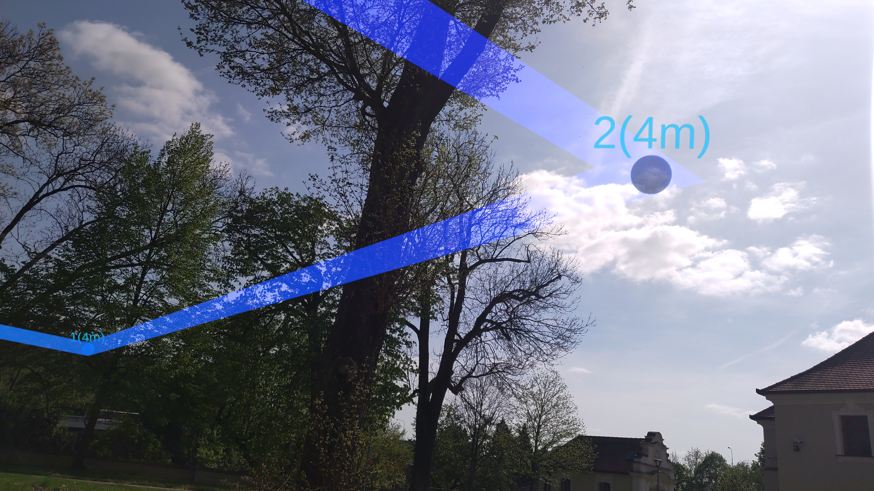
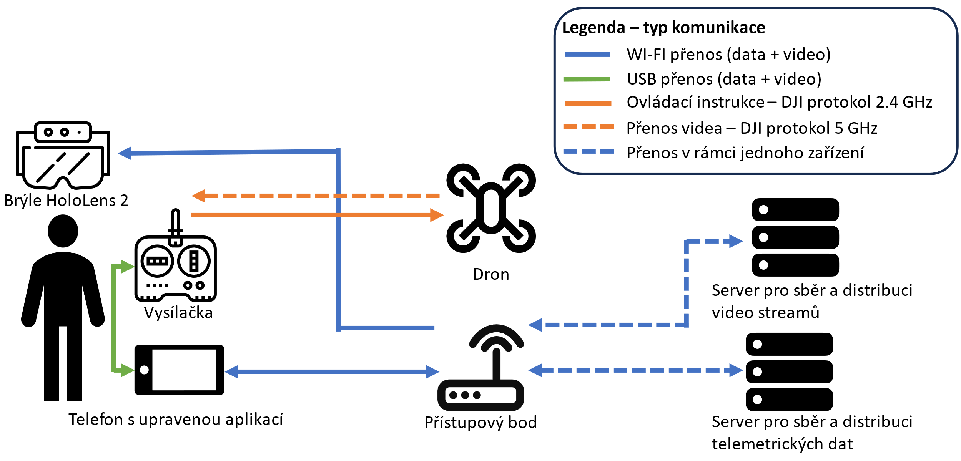


VIZUALIZAČNÍ NÁSTROJ PRO PILOTA DRONU
V BRÝLÍCH HOLOLENS 2
Obrázek: 1
PLÁNOVÁNÍ MISE PRO AUTONOMNÍ VYKONÁVÁNÍ
PRINCIP LOKALIZACE DRONU
Obrázek: 4
Obrázek: 2
ARCHITEKTURA APLIKACE
Obrázek: 3
Obrázek: 5
AUTOR VEDOUCÍ
BC. JAKUB KOMÁREK ING. DANIEL BAMBUŠEK

